Slide 1
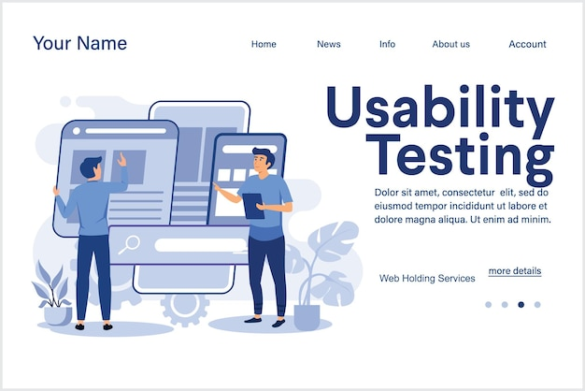

Slide 2
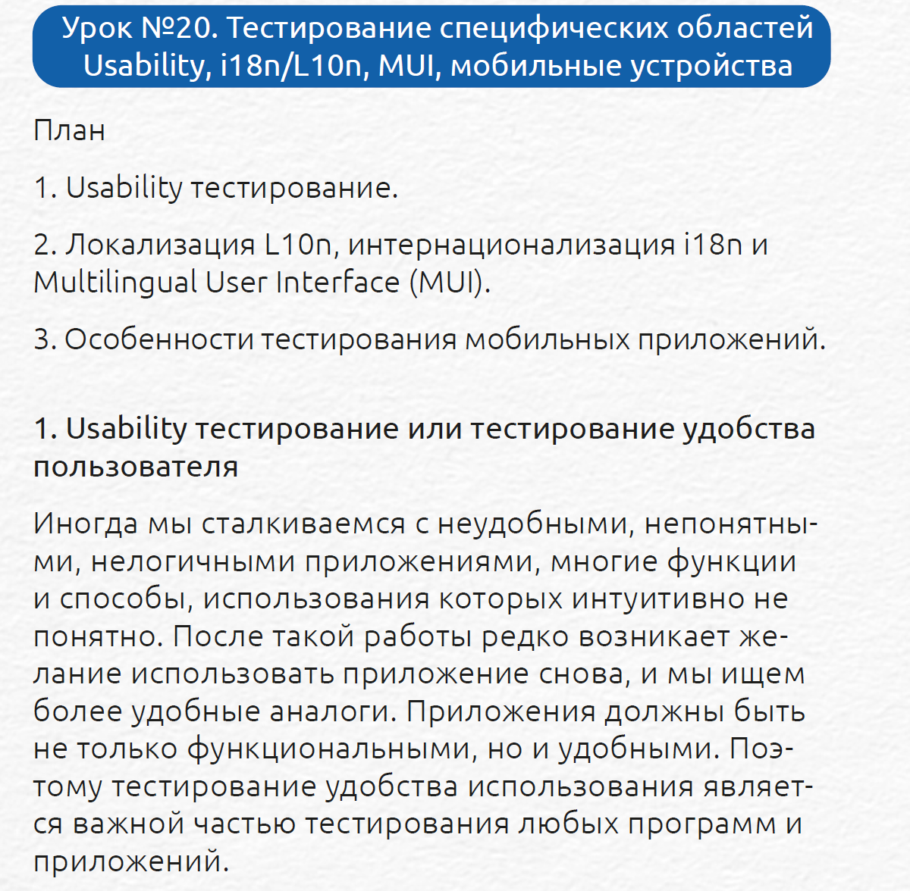

Slide 3



Базовые понятия в юзабилити

Slide 4

Юзабилити (usability) — это степень результативности, производительности и удовлетворенности, с которыми продукт может быть использован
определенными пользователями
в определенном контексте
для достижения определенных целей.

Slide 5



Юзабилити
Результативность
Производительность
Удовлетворенность
Успешность достижения цели пользователями, доля пользователей, успешно выполнивших задачу
Среднее время выполнения поставленной перед пользователем задачи
Благополучие эмоционального состояния пользователей после выполнения задачи.

Slide 6

1
Определенный пользователь
Кто наш пользователь?
Какой у него бэкграунд использования подобных продуктов?
Есть ли у него ограничения?

Slide 7

2
Определенный контекст
В какой обстановке будет использоваться продукт?
Какие сложности могут возникнуть?

Slide 8

3
Определенные цели
С какой целью используется продукт?
Чего пользователь хочет добиться?

Slide 9
Юзабилити тестирование — это набор методов и инструментов, позволяющих измерить характеристики взаимодействия пользователя с продуктом для оценки уровня реализации пользовательских свойств (юзабилити) продукта.
ISO 9241-210: Human-centered design

Slide 10
Юзабилити тестирование
Без участия пользователя
С участием пользователя
Числовые методы
Соответствие критериям
Гайдлайны
Промежуточное тестирование
Полное тестирование
Анкетирование

Slide 11
Доступность (accessibility) — это свойство цифровой среды, пригодность людям с разными возможностями и ограничениями.

Slide 12
Виды ограничений
Зрительные
Слуховые
Речевые
Физические
Когнитивные
Языковые
Временные
Постоянные

Slide 13

Зачем нужно тестировать юзабилити?

Slide 14

Зачем тестировать юзабилити
Выявление барьеров в дизайне продукта/услуги
Обнаружение точек развития
Изучение поведения и реакций пользователей
Определение проблем пользователей

Slide 15


Увеличение производительности
Уменьшение затрат на обслуживание
Уменьшение затрат на обучение
Уменьшение времени и затрат на развитие
Увеличение удовлетворенности клиента
Увеличение продаж
и доходов

Slide 16
Резюмируем
Юзабилити (usability) — это степень результативности, производительности и удовлетворенности, с которыми продукт может быть использован определенными пользователями, в определенном контексте и для достижения определенных целей.
Доступность (accessibility) — важная часть юзабилити, позволяющая расширить сферу пользователей продукта на людей с ограниченными возможностями.
Тестирование юзабилити необходимо для производства качественного и востребованного продукта в мире, где «оценивают по одежке», а так же способствует высоким продажам и доходам.

Slide 17

Критерии юзабилити

Slide 18

1
Полезность
Соответствует ли информация на сайте ожиданиям потенциального покупателя.

Slide 19
2
Эффективность
Сколько времени требуется на достижение цели.

Slide 20
3
Запоминаемость
Как быстро пользователь адаптируется к нюансам работы с сайтом, сможет ли оперативно разобраться при повторных посещениях.

Slide 21
4
Простота
Насколько легко новому посетителю ориентироваться в пространстве и выполнять элементарные действия?

Slide 22
5
Лояльность
В какой мере пользователь удовлетворен взаимодействием с ресурсом, возникает ли желание вернуться.

Slide 23
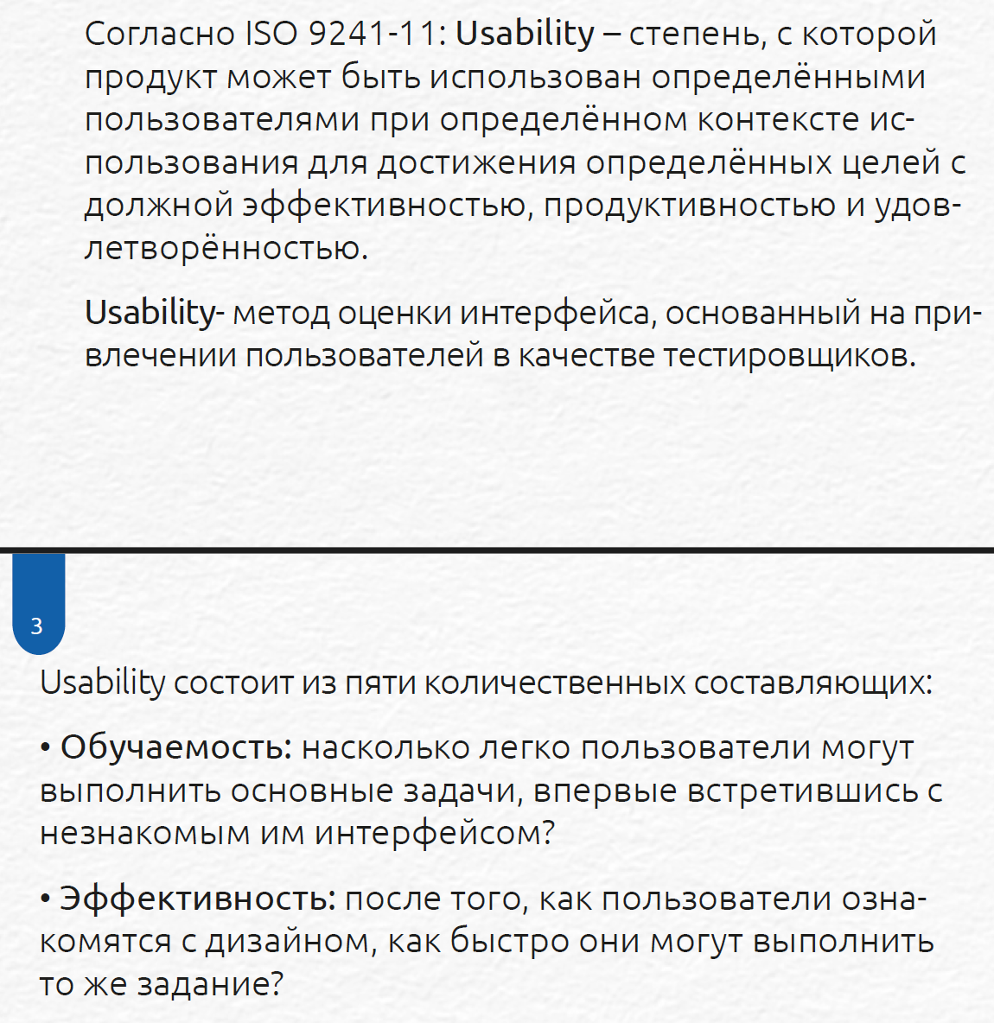


Slide 24
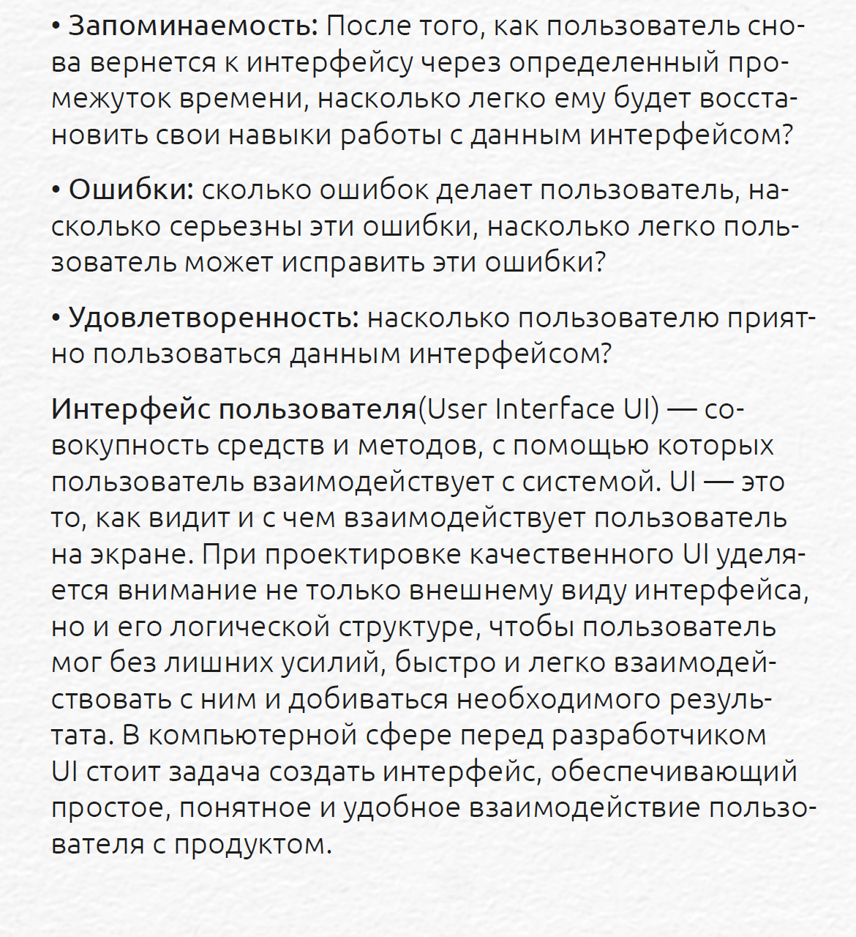

Slide 25
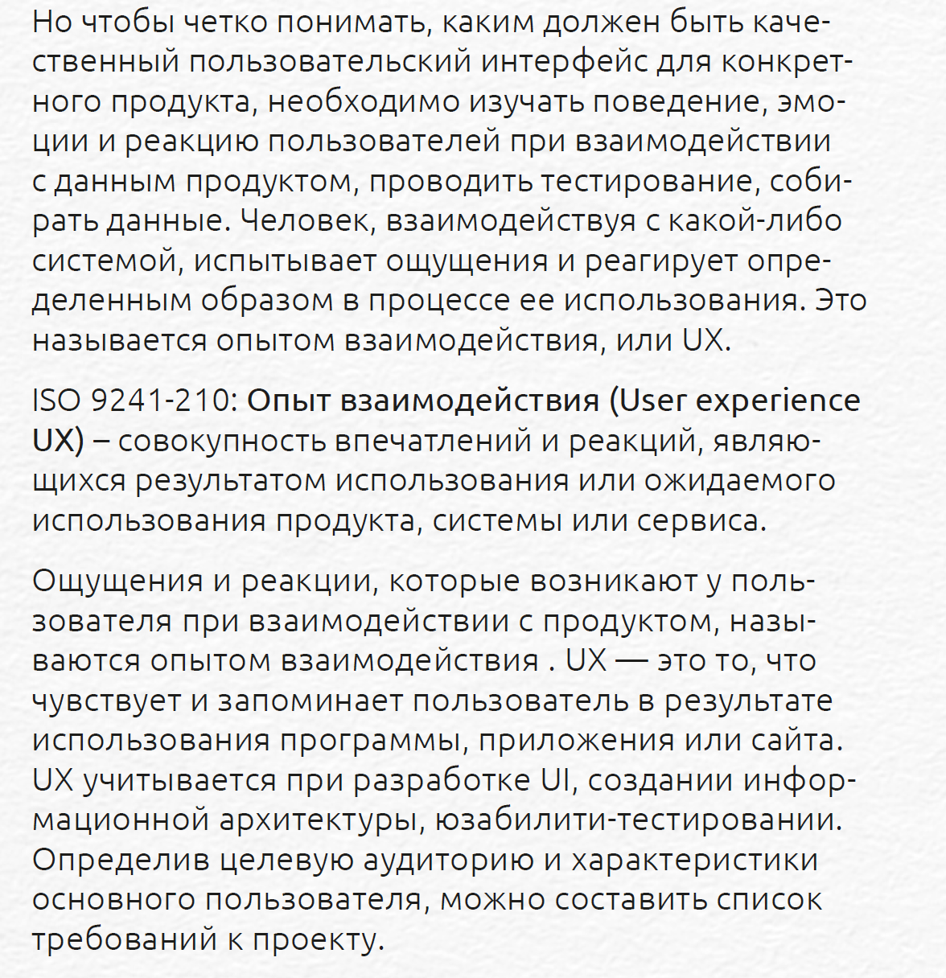

Slide 26
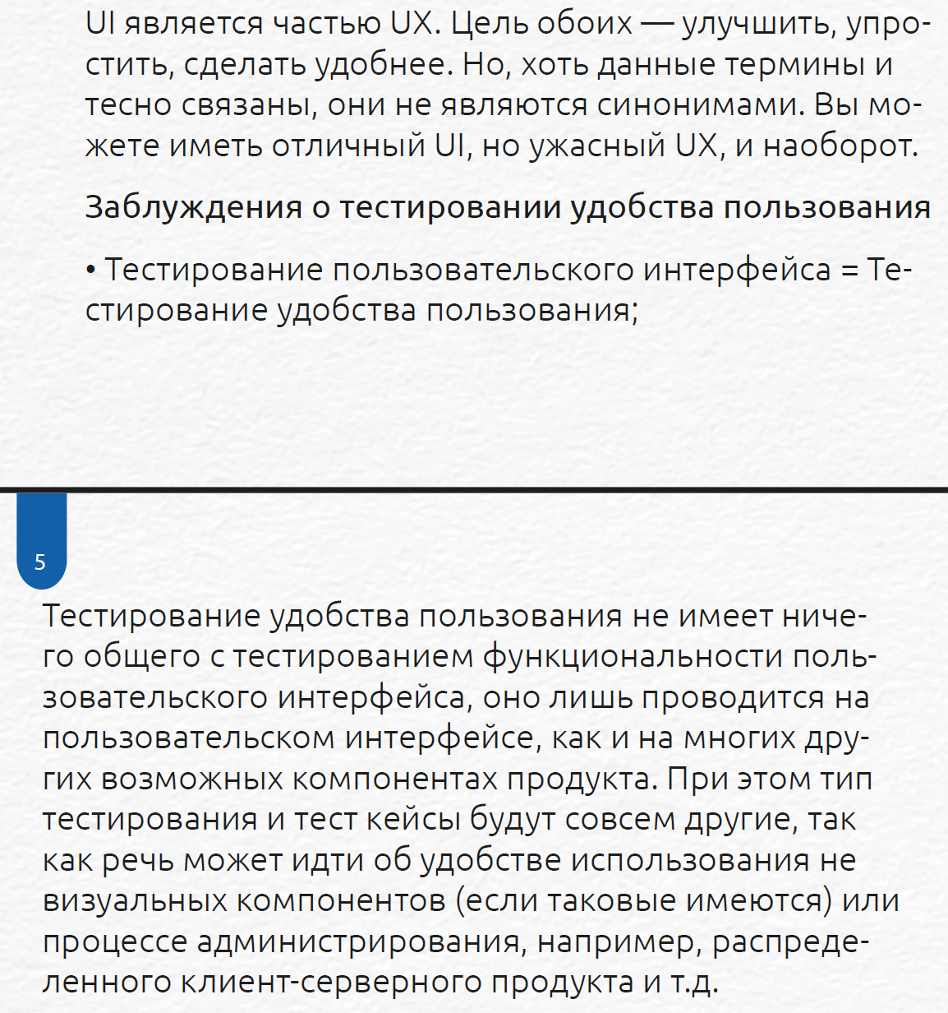


Slide 27
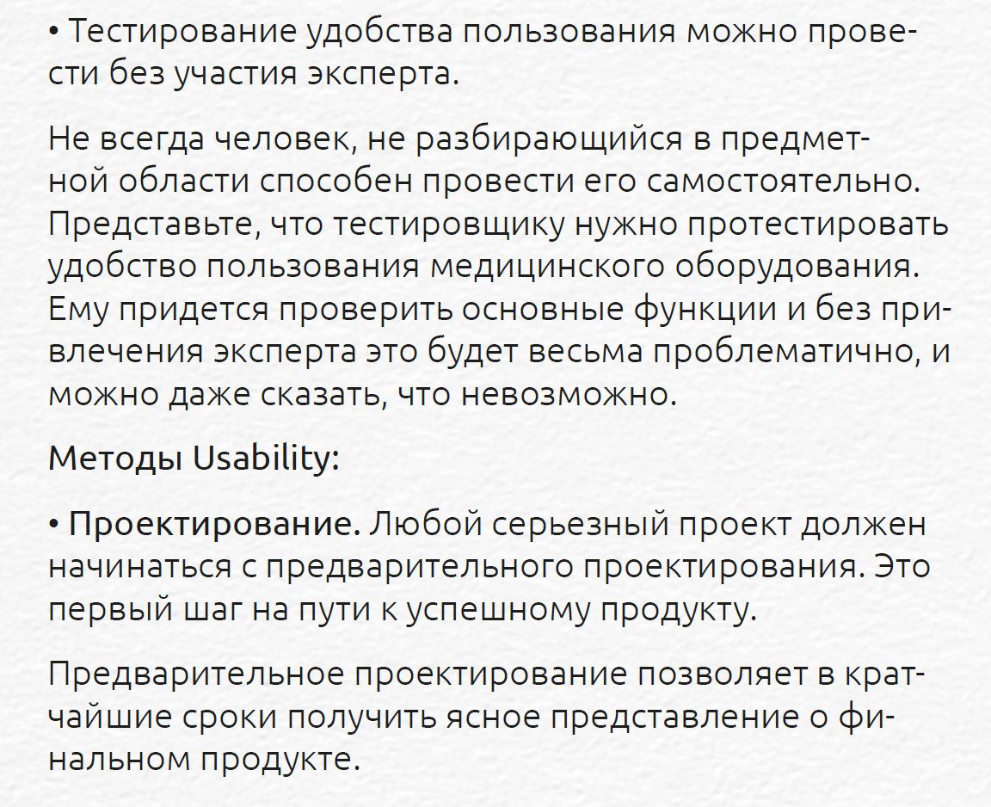

Slide 28
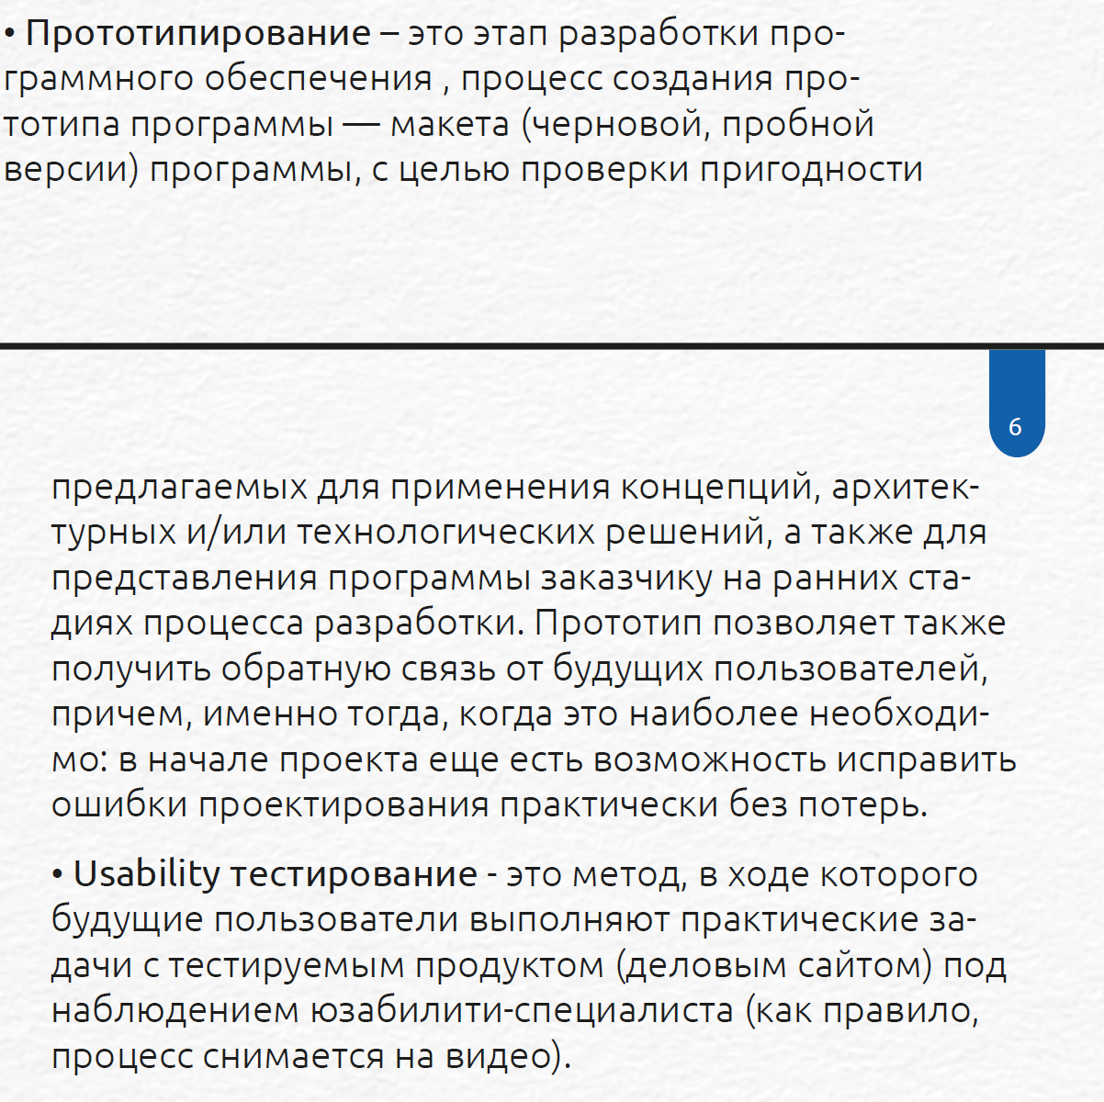


Slide 29
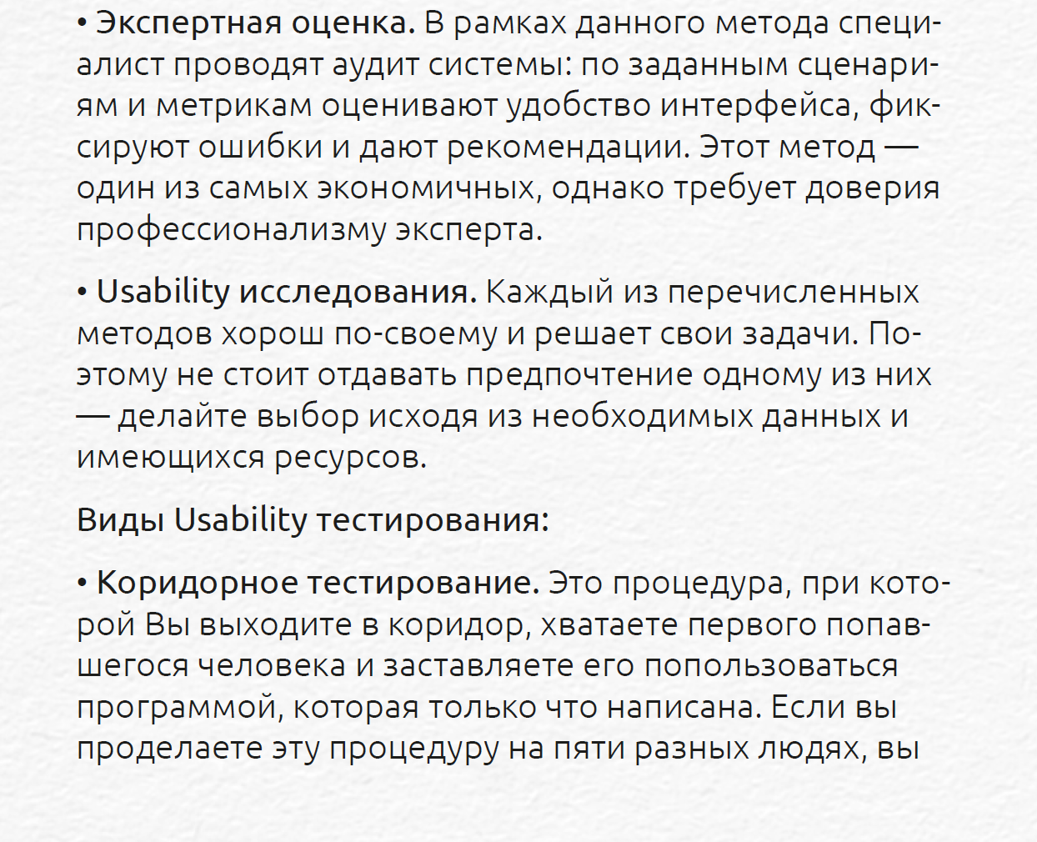

Slide 30
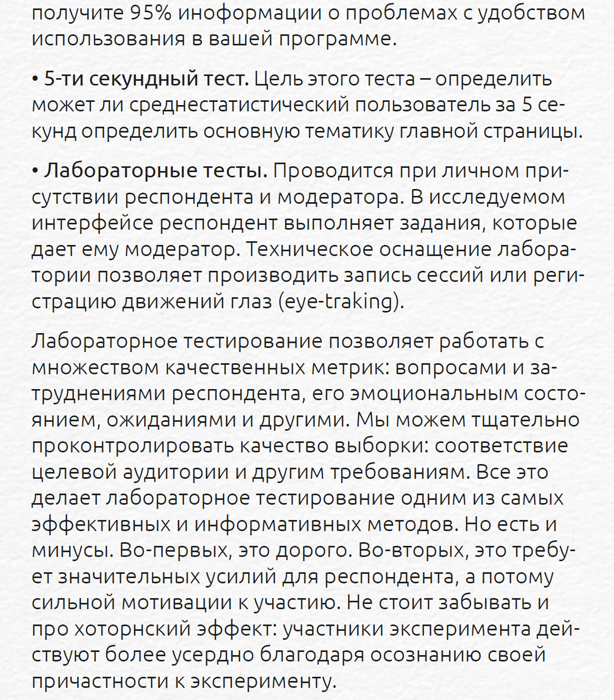

Slide 31
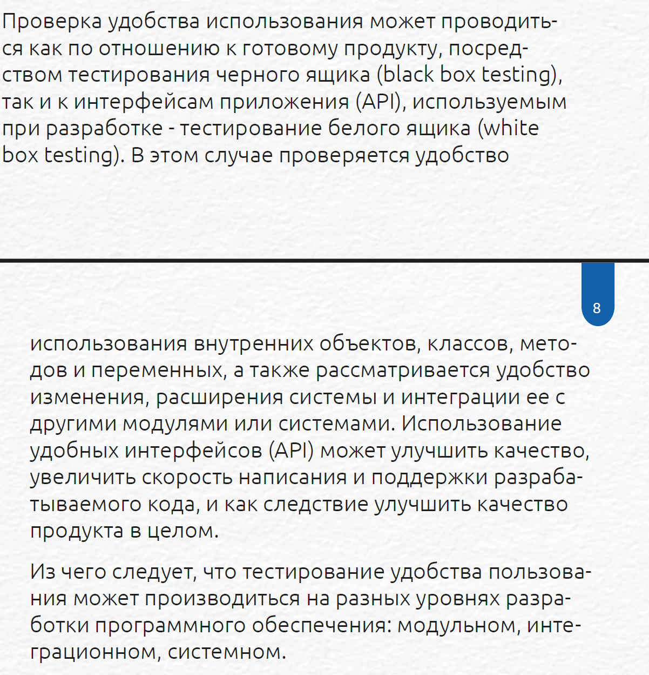


Slide 32
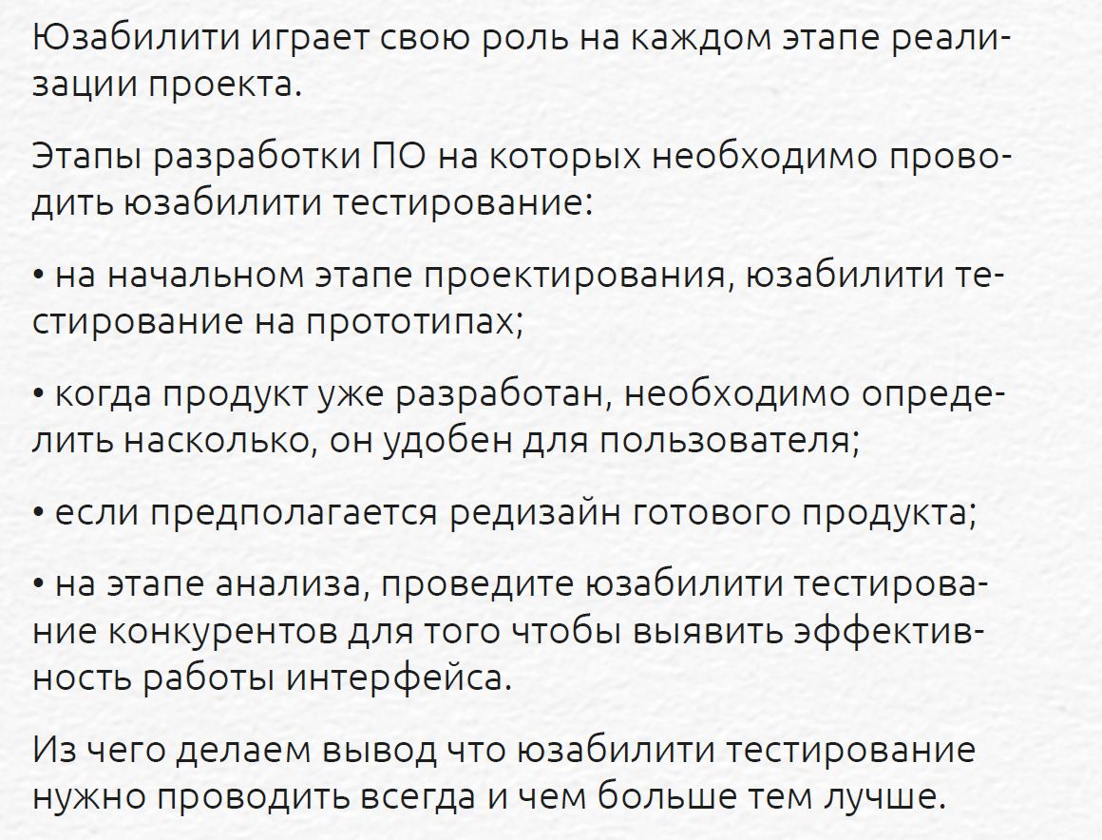

Slide 33

Эвристики Якоба Нильсена

Slide 34

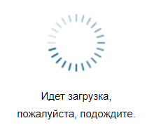
1
Понятное состояние системы

Slide 35
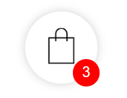
2
Соответствие системы и реального мира

Slide 36
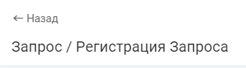
3
Свобода действий и контроль

Slide 37


4
Согласованность
и стандарты

Slide 38
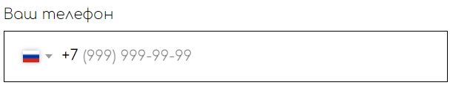
5
Предотвращение ошибок

Slide 39
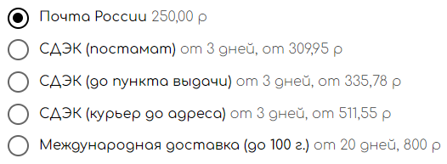
6
На виду, а не в памяти

Slide 40
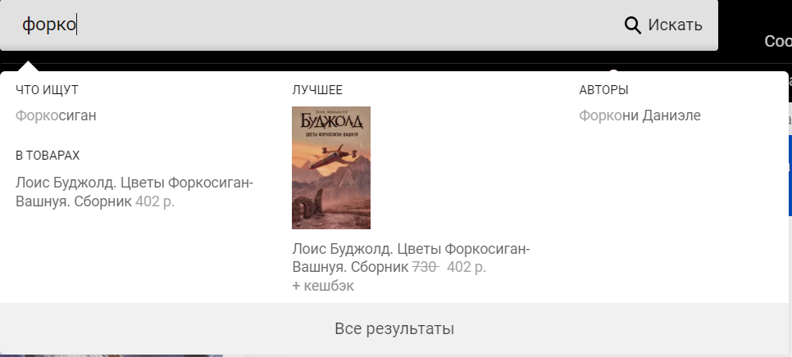
7
Гибкость и эффективность

Slide 41
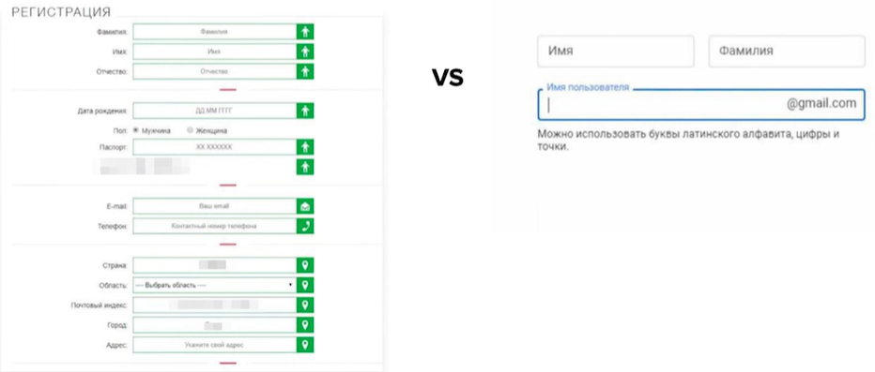
8
Минимализм

Slide 42
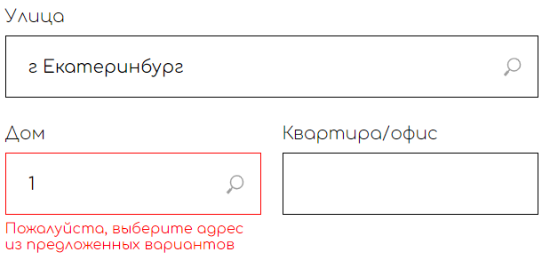
9
Понимание проблем

Slide 43
10
Справка и документация

Slide 44
Цели юзабилити тестирования

Slide 45
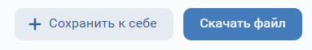
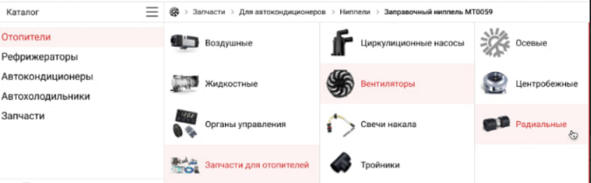
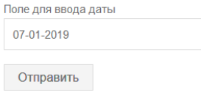
Какие же цели тестирования юзабилити?
1
2
3
Устранение недопонимая со стороны пользователя
Ускорение взаимодействия пользователя и продукта
Дополнительная функциональность продукта

Slide 46
Резюмируем
Продукт должен быть понятен, прост и визуально приятен
Пренебрежение критериями юзабилити ведет к снижению востребованности продукта, каким бы полезным ни был его функционал
Скорость взаимодействия и понимания крайне важна — пользователь всего в паре кликов от конкурентов

Slide 47
Как тестировать
юзабилити

Slide 48

Что именно тестируем

Slide 49
1
Наименования
Правильно ли пользователи понимают смысл текста в интерфейсе?

Slide 50
2
Архитектура
Логично ли расположены элементы, насколько пользователю интуитивно понятен интерфейс?

Slide 51
3
Первое знакомство
Насколько пользователь может разобраться с продуктом без использования документации?

Slide 52
4
Доступность
Пригоден ли продукт для людей с разными возможностями по зрению, слуху, моторике и восприятию?

Slide 53
5
Эффективность
Пользователь понимает, что продукт решает его задачи?

Slide 54
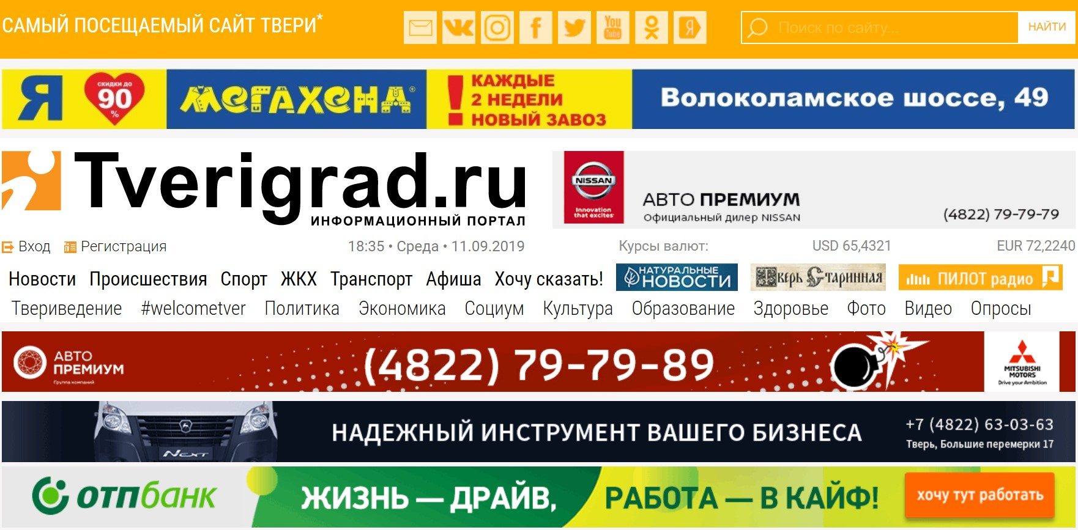
Виды возникающих проблем
1
Интерфейсные

Slide 55
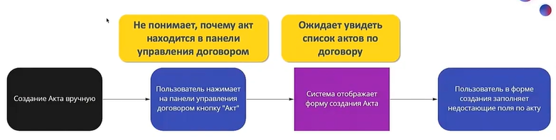
Виды возникающих проблем
2
Логические

Slide 56
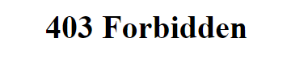
Виды возникающих проблем
3
Технические

Slide 57

Анализ продукта

Slide 58
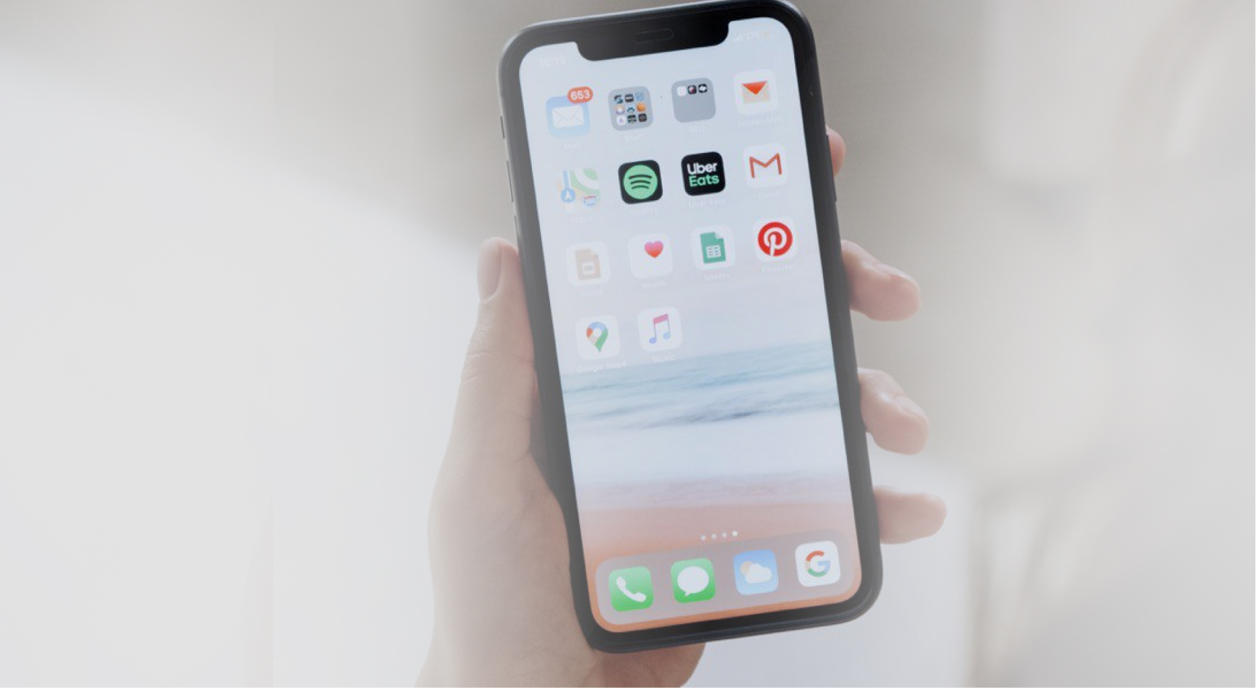
Что он делает?
SMS-ки
Набор SMS
Сохранение шаблонов
Удаление
Календарь
- ...

Slide 59
Что он делает?
SMS-ки
Набор SMS
Сохранение шаблонов
Удаление
Календарь
- ...

Slide 60
Что с ним делают?
Звонят (99%)
Хвастаются (98%)
Заводят будильник (65%)
Отправляют SMS (58%)
Играют (28%)
Проверяют почту (5%)
- ...

Slide 61
Анализ пользователя

Slide 62

Клиенты или пользователи?
Что использует?
Какая у них квалификация?
Как использует?
Какие ментальные модели?
Зачем использует?

Slide 63
Резюмируем
Клиент ≠ пользователь
Прежде чем проводить юзабилити тестирование необходимо проанализировать продукт, целевую аудиторию и конечного пользователя
Наименование, архитектура, первое знакомство, доступность и эффективность – первые проверки при взаимодействии с продуктом

Slide 64

Методы тестирования юзабилити: без участия пользователя

Slide 65
Числовые методы тестирования

Slide 66
Числовые методы тестирования
GOMS (goals, operators, methods and selection rules)
Закон Фиттса
Закон Хика

Slide 67
GOMS
Keystroke-level Model
K = 0.2 Нажатие клавиши (включая ее поиск)
P = 1.1 Перемещение курсора на нужную позицию
H = 0.4 Смена способа ввода (мышь, клавиатура)
M = 1.35 Ментальная подготовка (поиск, понимание)
R = ? Отклик системы

Slide 68
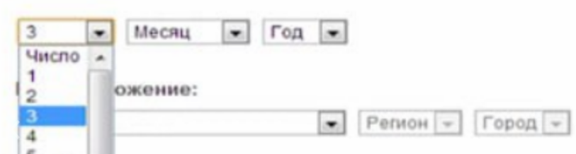
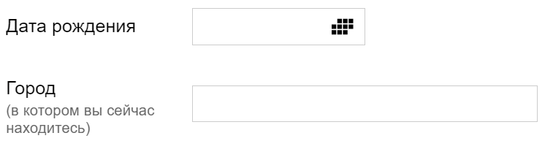
GOMS
1
2
Поле для ввода даты без календаря
+
Поля для ввода города без списка
Поле для ввода даты с календарем
+
Поля для ввода города без списка

Slide 69
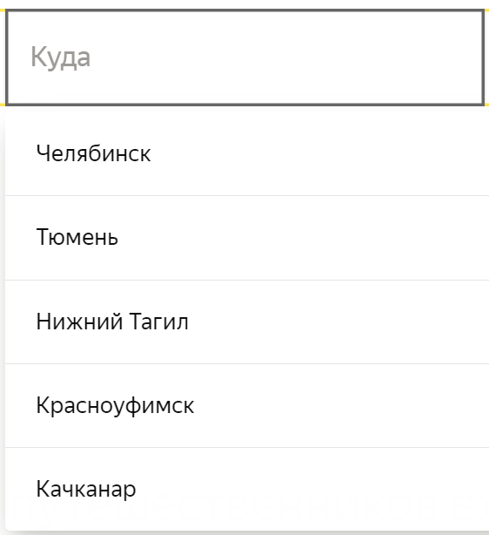
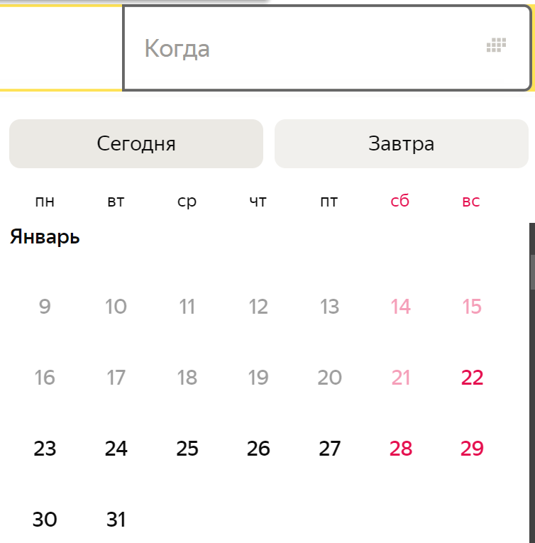
GOMS
2
3
Поле для ввода даты с календарем
+
Поля для ввода города без списка
Поле для ввода даты с календарем
+
Поля для ввода города со списком

Slide 70
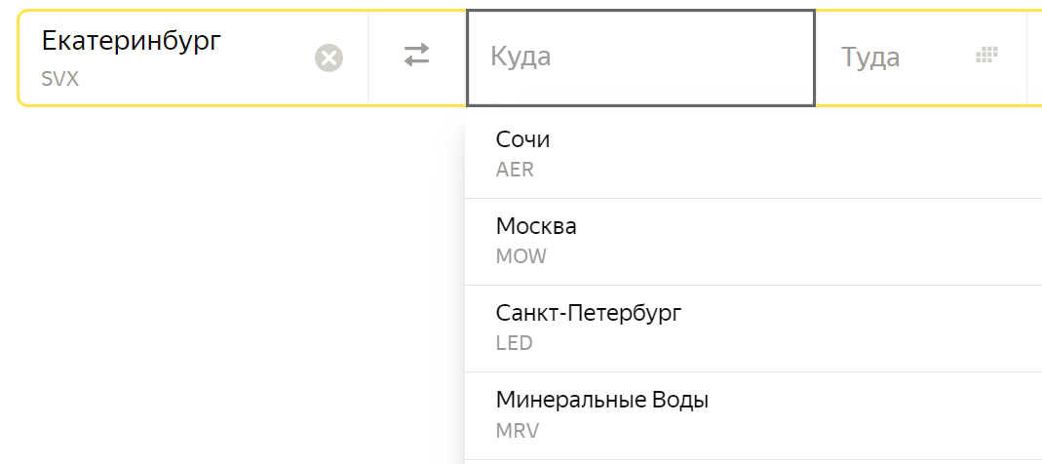
GOMS
3
4
Поле для ввода даты с календарем
+
Поля для ввода города со списком
Поле для ввода даты с календарем
+
Поля для ввода города со списком и геолокацией

Slide 71
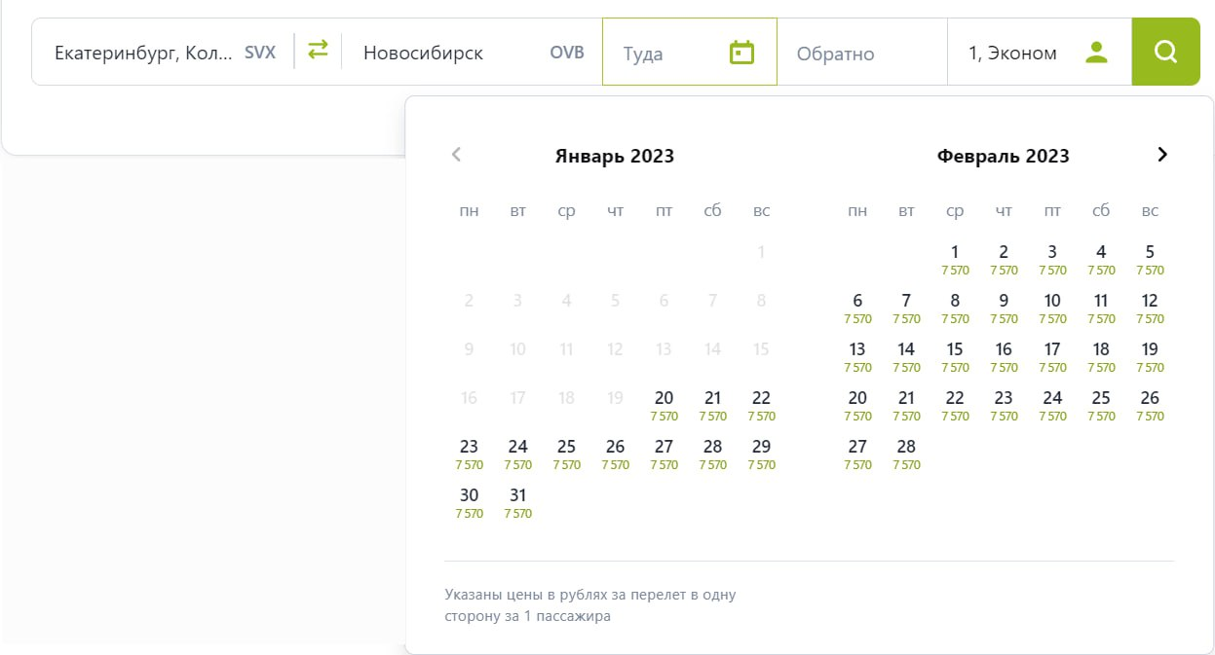
GOMS

Slide 72
Закон Фиттса
Время достижения цели прямо пропорционально дистанции до цели и обратно пропорционально размеру цели

Slide 73
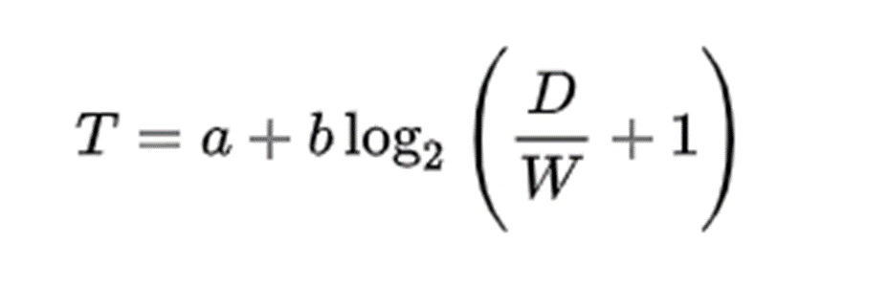
Закон Фиттса
T — среднее время, затрачиваемое на совершение действия
a — среднее время запуска/остановки движения
b — величина, зависящая от типичной скорости движения
D — дистанция от точки старта до центра цели
W — ширина цели, измеренная вдоль оси движения

Slide 74
Закон Хика
Время реакции находится в логарифмической зависимости от количества объектов, из которых нужно выбрать (чем меньше элементов в меню, тем меньше времени занимает выбор одного из них)

Slide 75
Закон Хика
T = a + b * log₂(n + 1)
T — это общее время реакции
a и b — константы, которые описывают индивидуальные особенности восприятия, такие как задержка перед выполнением задания и индивидуальный коэффициент скорости принятия решения,
n — количество равнозначных альтернативных вариантов, из которых нужно выбрать.

Slide 76
Соответствие критериям

Slide 77
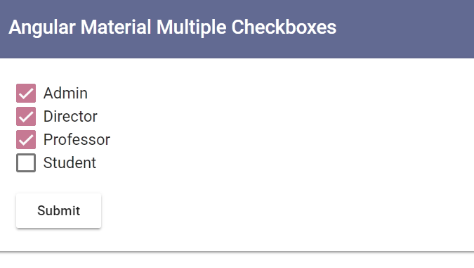
Элементы выбора
Чекбокс
Булевые значения (Да/Нет)
Выбор из 3+ элементов

Slide 78
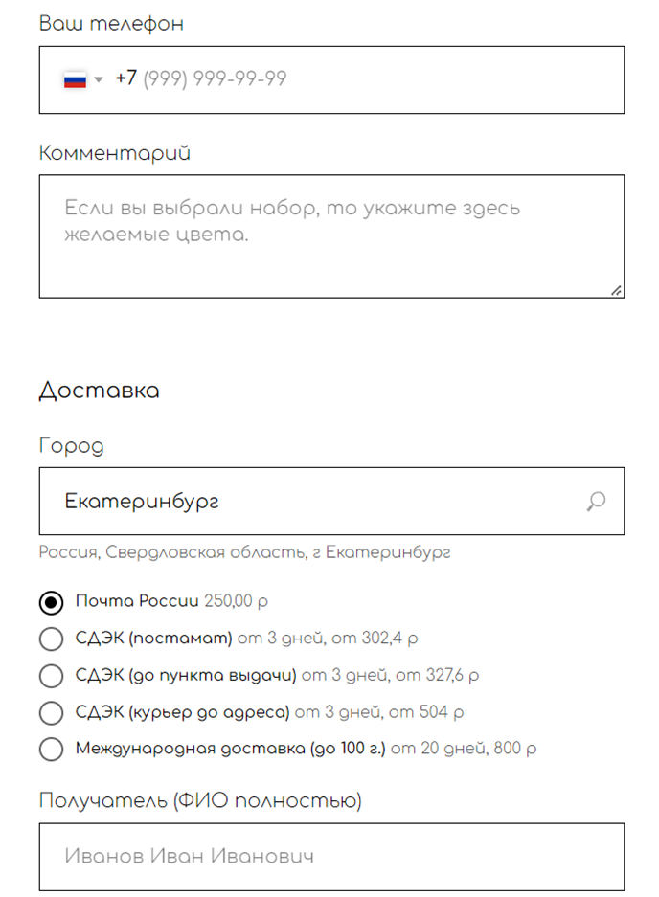
Элементы выбора
Радиобаттон
Выбор из не менее 2-х, но не более 5-и значений, если они не булевые, как в чек-боксе

Slide 79
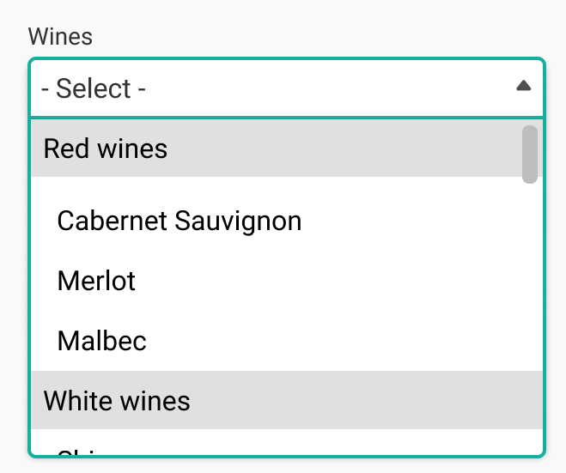
Элементы выбора
Выпадающий список
Выбор одного из 5+
Возможен мультивыбор
Используется вместо радио-кнопок, чтобы не нагромождать интерфейc

Slide 80
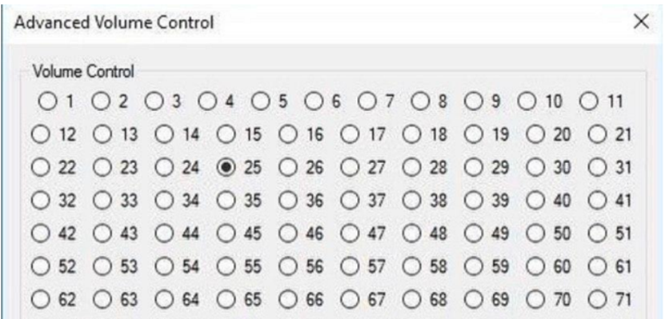
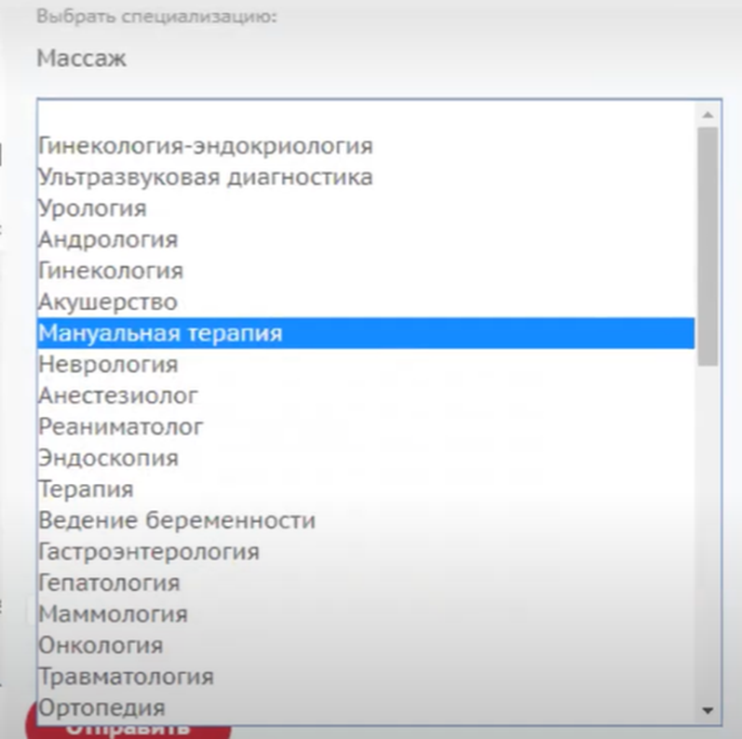
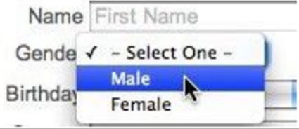
Типичные ошибки элементов выбора
Слишком много элементов в радиобаттон
Выпадающие списки, когда мало значений
Нет поиска по выпадающему списку, когда много значений

Slide 81
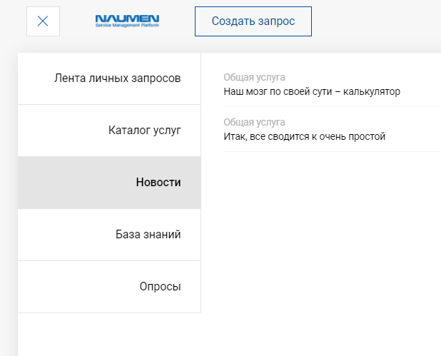
Меню
Главное меню
выбор операции, выбор нового окна

Slide 82
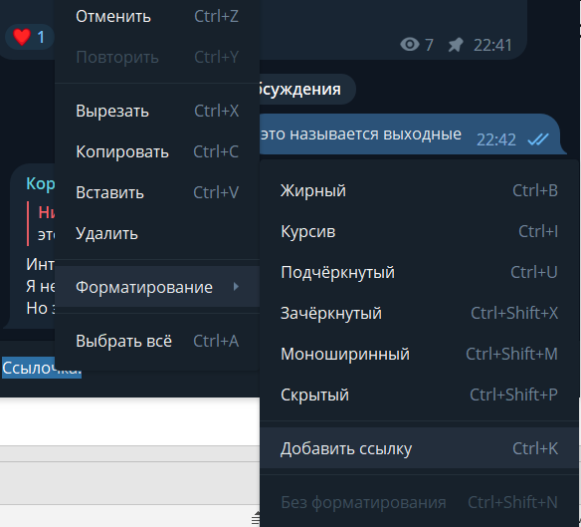
Меню
Контекстное меню
выбор операции над конкретным элементом, набор операций зависит от типа/состояния элемента

Slide 83
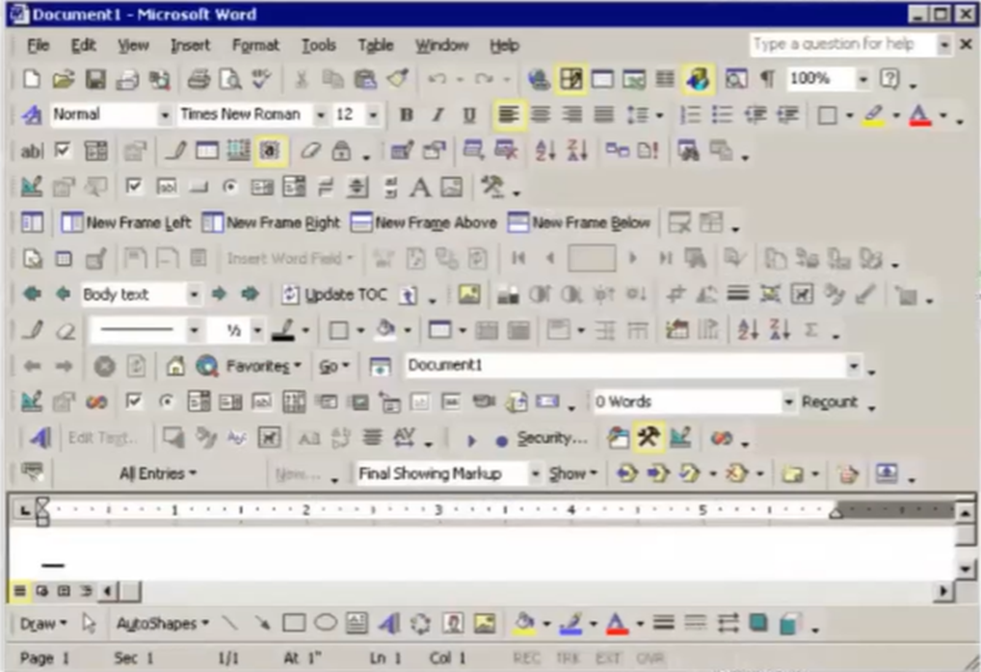
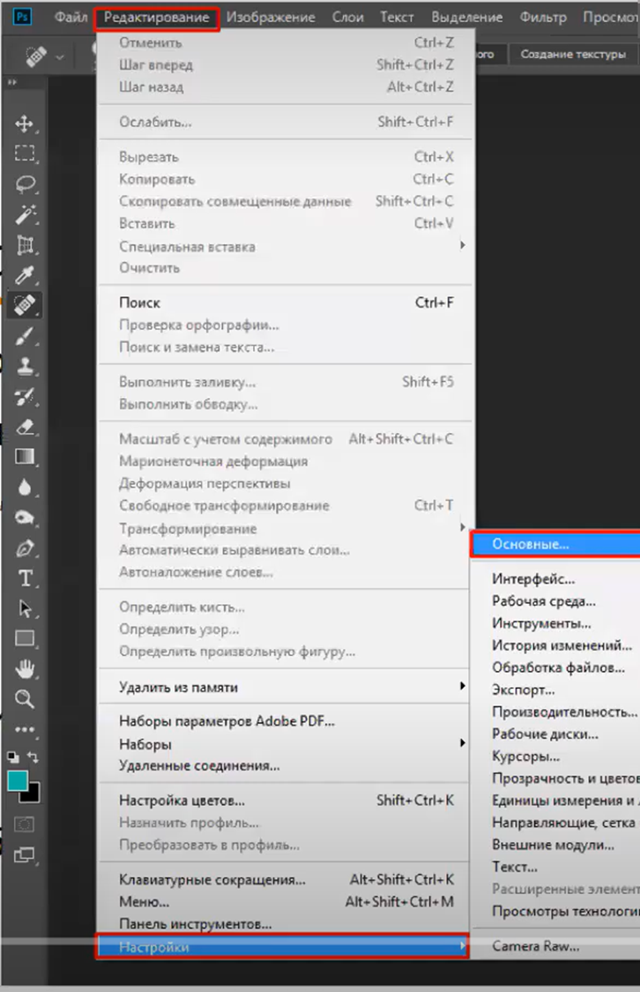
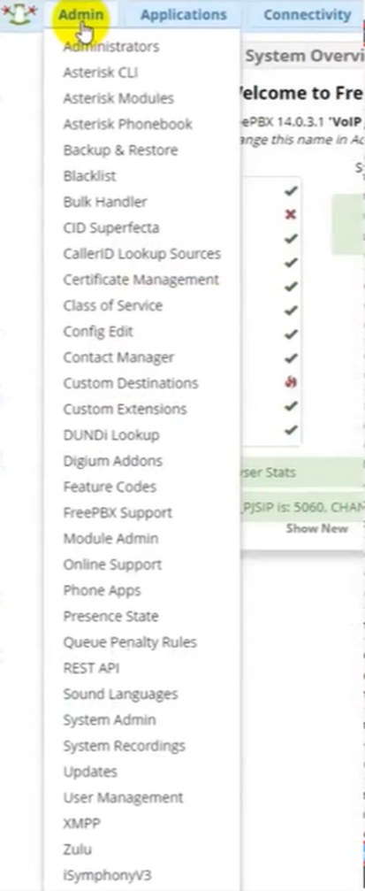
Типичные ошибки меню
Слишком много элементов
Слишком большой уровень вложенности
Невозможность настройки

Slide 84
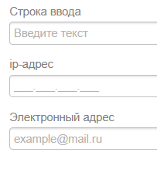
Ввод данных
Строковые/числовые поля
разрешенные символы, подсказки по размеру, типу данных, выделение обязательных поле

Slide 85
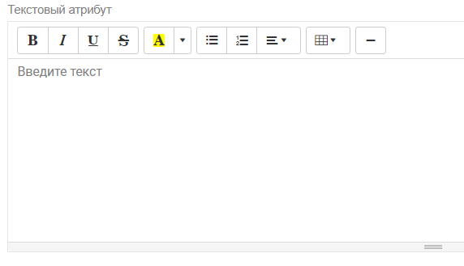
Ввод данных
Текстовые поля
регулировка размера поля, информация об ограничениях, о возможных способах форматирования

Slide 86
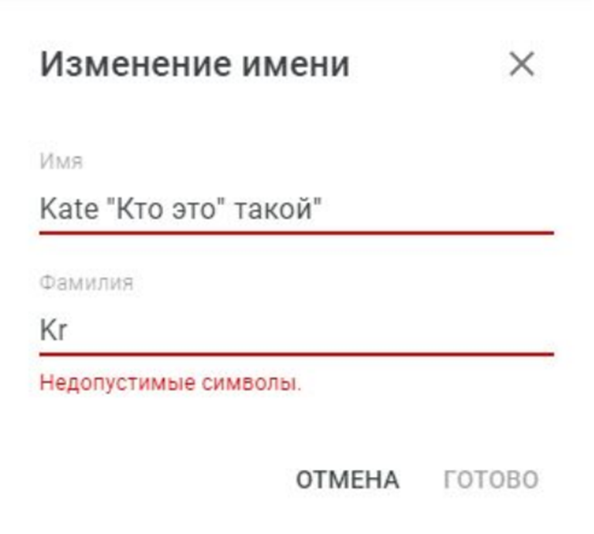
Ввод данных. Типичные ошибки
Непонятно, что можно и нельзя вводить
Неудобный размер/шрифт, и нельзя поменять
Нет проверок/ ограничений

Slide 87
Гайдлайны
Гайдлайн – это документ, содержащий свод основных принципов и правил рекомендуемого использования визуальных и иных идентификаторов бренда в различных коммуникациях и на разных носителях

Slide 88
Гайдлайны
Google material.io/design/
Apple
developer.apple.com/design/human-interface-guidelines/
Windows
docs.microsoft.com/ru-ru/windows/apps/desktop/ IBM
Carbon Design System www.carbondesignsystem.com

Slide 89
Методы тестирования юзабилити: с участием
пользователя

Slide 90
Где взять пользователей?
Пользовательское тестирование
Экспертная оценка
Демо
Приемо-сдаточные испытания
Интервью со стейкхолдерами

Slide 91

Форматы
Неформальные сеансы обратной связи — поясняются идеи и выслушиваются соображения пользователя
Более строгие методы юзабилити-тестирования — пользователи решают определенный набор задач

Slide 92
Пользовательские тестирования

Slide 93
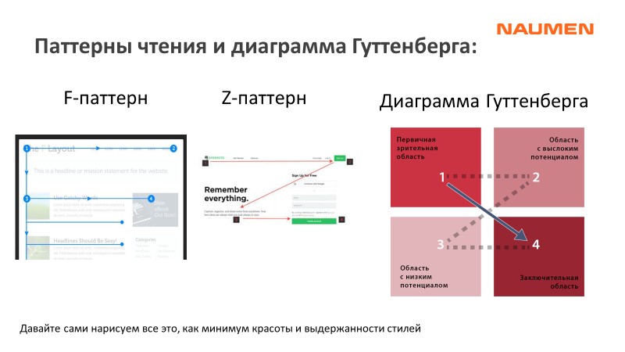
Паттерны чтения. F-паттерн

Slide 94
Паттерны чтения. Z-паттерн

Slide 95
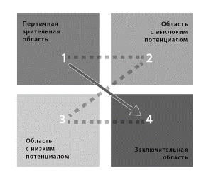
Диаграмма Гуттенберга
1
2
3
4

Slide 96

Паттерны чтения
Следует помнить о разнице восприятия в зависимости от менталитета

Slide 97
Влияние проблемы
Критичная
Сценарий невозможно завершить без помощи
Существенная
Вынужден возвращаться к предыдущим шагам для завершения сценария
Минорная
Приводит к лишним действиям или неоптимальному пути

Slide 98
Частота возникновения
Большинство
Пользователей пытались взаимодействовать с элементом
9 из 10
Респондентов не кликают на элемент
Никто
из пользователей не подтвердил желание видеть этот элемент

Slide 99
Устойчивость
2
пользователь не понимает ошибку и не может ее исправить
1
пользователь понимает проблему, но постоянно с ней сталкивается
0
пользователь понимает проблему и столкнувшись однажды сможет ее избежать

Slide 100

Пользовательское тестирование

Slide 101



Пользовательское тестирование
Эффективность
Продуктивность
Удовлетворенность
% выполнения задания
Время выполнения задания
Субъективная оценка

Slide 102
Анкетирование

Slide 103

По результатам

Slide 104

По оценкам

Slide 105
Устаревший – Эффективный – Нечеткий – Неудобный – Замусоренный – Тусклый – Яркий – Чистый – Прямой – Ясный – Непоследовательный – Неуправляемый – Привлекательный – Стандартный – Управляемый – Хороший –Интуитивный – Веселый – Любительский – Неэффективный – Опасный – Скучный – Радостный – Безопасный –Жесткий – Раздражающий – Треугольный – Неприятный – Комфортабельный – Холодный – Умный – Бесполезный – Халтурный – Теплый – Светлый – Последовательный – Загадочный – Качественный – Интересный – Ненадежный – Гибкий – Красивый – Некрасивый – Непривлекательный – Полезный – Глупый – Запутанный – Удобный – Понятный – Непредсказуемый – Четкий – Тяжелый – Современный – Легкий – Дружественный – Нестандартный – Плохой –Надежный – Сложный – Простой – Темный – Профессиональный – Медленный – Круглый – Печальный – Недружественный – Предсказуемый – Непонятный – Быстрый – Головоломный – Грустный – Приятный
По
словам

Slide 106
B2C и B2B

Slide 107

B2C
Возможность напрямую взаимодействовать с пользователем
Возможность реализовать «правило двух кликов»
Проведение бета- тестирования

Slide 108

B2B
Пользователь стоит «за» клиентом
Сложный продукт, более сложные манипуляции
Обращения в специализированные сервисы

Slide 109
Этапы и инструменты пользовательского тестирования

Slide 110
Этапы пользовательского
тестирования

Slide 111
Этапы пользовательского тестирования
1
Определение проблемы Что с продуктом не так?
2
Формирование гипотез Почему у пользователей возникают проблемы?
3
Определение метрик
Что будет измеряться?
4
Определение персонажей и сценариев
Кто и как взаимодействует с интерфейсом?

Slide 112
Этапы пользовательского тестирования
5
Отбор сценариев
по частоте использования, по критичности функционала, по регулярности ошибок и жалоб,
по субъективным ощущениям в необходимости изменений
6
Подбор респондентов
Клиенты
7
Заполнение анкеты
точно ли подходят респонденты?
8
Инструктирование

Slide 113
Этапы пользовательского тестирования
9
Тестирование
Заполнение анкеты после тестирования либо прямо во время тестирования
10
11
Анализ полученных данных
12
Определение проблем и выбор решений

Slide 114

Как измерить удобство
Выдаем задание
Пожалуйста, изучите информацию на экране. После я задам несколько вопросов о том, как по-вашему работает создание запроса.
Вы можете нажимать куда угодно.
Контрольный вопрос
Как бы вы объяснили последовательность действий новому сотруднику?
Вы можете нажимать куда угодно.

Slide 115

Как фиксировать?
Проявления в поведении
Пользователи не понимают как сделать пожертвование
Большинство пользователей пытались посмотреть информацию о конкретной акции
Проявления в интерфейсе
Яркие баннеры отвлекают внимание от основной цели

Slide 116
Взаимодействие
с пользователями

Slide 117

Экспертная
оценка

Slide 118

Приемо-сдаточные испытания
Сколько времени потребуется, чтобы разобраться в системе?
Как вы это делаете в реальной жизни?
Что непонятно?

Slide 119

Демо.
В роли наблюдателя
Фиксируем клики
«Я думал, а теперь не думаю»
«Мне нравится»

Slide 120

Демо.
В роли ведущего
«Как бы вы восприняли эту информацию если бы меня здесь не было?»
«Попробуйте вспомнить функционал, который вам больше всего понравился?»

Slide 121
Инструменты

Slide 122
Какими инструментами пользоваться?
Ведение проекта
Trello, Notion, Yougile
Запись экрана
OBS Studio (или другой аналогичный продукт)
Анкетирование + Задания для тестирования
TypeForm, Google Формы
Удаленное управление экраном
TeamViewer, Google Remote Desktop, Zoom

Slide 123
Тестирование доступности

Slide 124
Доступность
Доступность (accessibility) — это свойство цифровой среды, пригодность людям с разными возможностями по зрению, слуху, моторике и восприятию

Slide 125
Ценность юзабилити
Помощь пользователям с ограниченными возможностями
Увеличение конверсии пользователей
Увеличение лояльности клиентов
Открывает новые продуктовые ниши
Увеличение продаж

Slide 126



Причины для обеспечения доступности
Моральная
Финансовая
Юридическая
Человек с ограниченными возможностями здоровья ничем не хуже остальных.
Пользователь с ограниченными возможностями — такой же клиент, покупающий ваши продукты или услуги.
Неотъемлемое право доступа к информации и услуге охраняется законами многих стран

Slide 127
Стандарты, описывающие требования к доступности цифрового контента
Web Content Accessibility Guidelines (WCAG) 2.1 https://www.w3.org/TR/WCAG21/
ГОСТ Р 52872-2019 Требования доступности для людей с инвалидностью и других лиц с ограничениями жизнедеятельности https://slabovid.ru/info/requirements/

Slide 128
Виды ограничений
Зрительные
Слуховые
Речевые
Физические
Когнитивные
Языковые
Временные
Постоянные

Slide 129
Программы для помощи людям с ограничениями
программы для распознавания речи преобразуют речь в текст, который передается как input в компьютер;
скринридеры озвучивают текст, появляющийся на экране;
программы-лупы позволяют увеличить изображение на экране для облегчения чтения;
специальные клавиатуры создаются для облегчения ввода текста пользователями с ограниченными двигательными возможностями.

Slide 130


Визуальные ограничения

Slide 131
Инструменты для тестирования доступности

Slide 132

1
Lighthouse

Slide 133

2
Accessibility
Insights

Slide 134

3
Chrome DevTools: Full-page accessibility tree

Slide 135

Как развиваться в юзабилити

Slide 136

Техники в юзабилити
Применение гайдлайнов и чек-листов
Использование числовых методов
Анализ продуктов через принципы юзабилити

Slide 137

Предметная область
Игры в пользователей
Работа в пользователей
Душевные беседы
Участие во внедрении
Помощь техподдержке

Slide 138

UT -сфера
Книжки и блоги
Конкуренты
Эталонные продукты
Привычные решения
Конференции

Slide 139

Чувство прекрасного
Выставки и галереи
Художественные издания
Теория искусств
Архитектура

Slide 140



Slide 141


Slide 142


Slide 143



Slide 144


Slide 145
Рекомендации
1. Базовые понятия юзабилити
ISO 9241-210: Human-centered design
2. Методы тестирования юзабилити: без участия пользователя
Узнать больше о Keystroke-level Model
Демонстрация Закона Фиттса
3. Гайдлайны:
Google - material.io/design
Apple - developer.apple.com/design/human-interface-guidelines
Windows - docs.microsoft.com/ru-ru/windows/apps/desktop
IBM Carbon Design System - www.carbondesignsystem.com
4. Инструменты для пользовательского тестирования:
Ведение проекта - Trello, Notion, Yougile
Запись экрана - OBS Studio
Анкетирование + Задания для тестирования - TypeForm, Google Формы
Удаленное управление экраном - TeamViewer, Google Remote Desktop, Zoom
Можно использовать любые аналогичные продукты.
Школа начинающих тестировщиков

Slide 146


